Slide 1











Kiến và chim bồ câu
Notes:
更多模板请关注：https://haosc.taobao.com

Slide 2
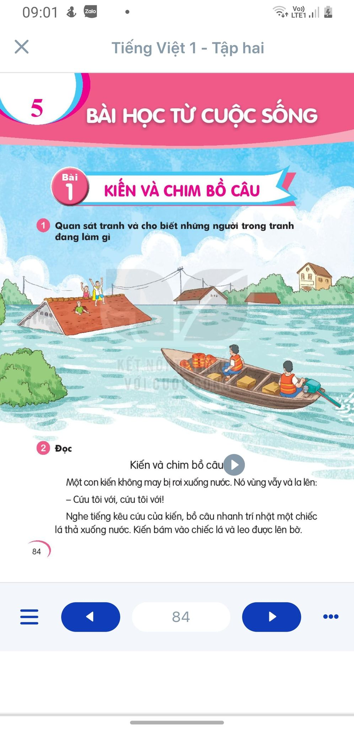

Slide 3
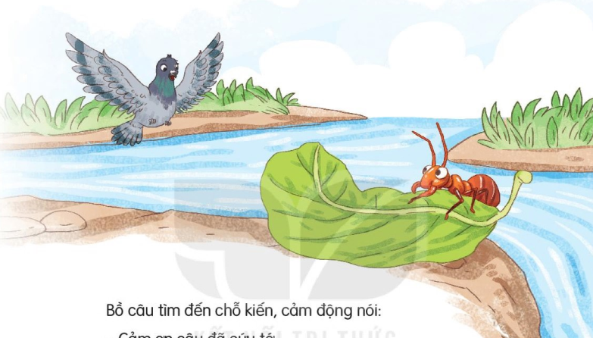

Slide 4
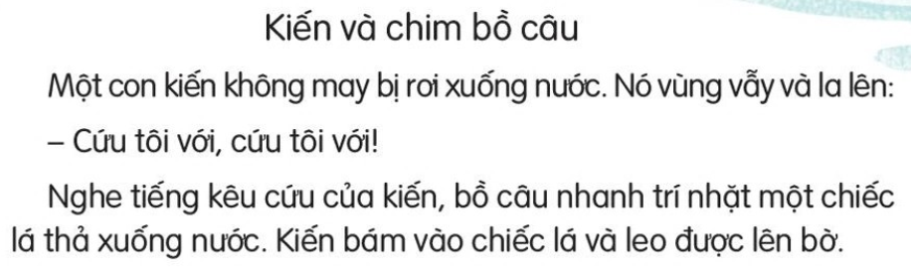
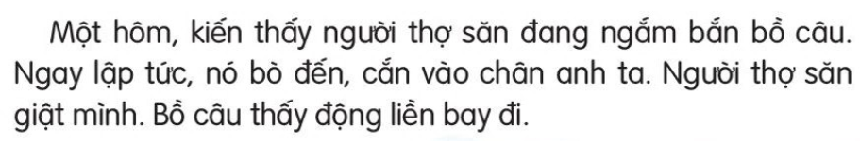
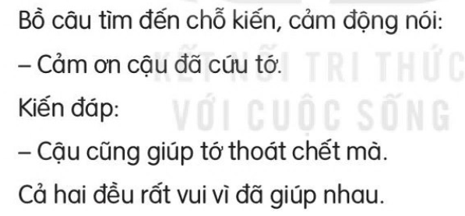

Slide 5
Từ khó đọc
rơi xuống nước
vùng vẫy
nhanh trí
thợ săn

Slide 6
Ngắt nghỉ câu
Nghe tiếng kêu cứu của Kiến, bồ câu nhanh trí nhặt một chiếc lá thả xuống nước.
Ngay lập tức, nó bò đến, cắn vào chân anh ta.

Slide 7
1
2
3

Slide 8

Giải lao

Slide 9
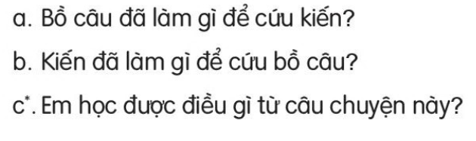
Trả lời câu hỏi

Slide 10

a. Bồ câu đã làm gì để cứu kiến?
Bồ câu nhanh trí nhặt một chiếc lá thả xuống nước để cứu kiến

Slide 11
b. Kiến đã làm gì để cứu bồ câu?
Kiến bò đến cắn vào chân người thợ săn .

Slide 12
c. Em đã học được gì từ câu chuyện này?
Trong cuộc sống chúng ta cần giúp đỡ nhau , nhất là khi người khác gặp hoạn nạn.

Slide 13
Các con hãy kể việc làm của mình giúp đỡ bạn khi bạn gặp khó khăn
Khi giúp đỡ các bạn con cảm thấy thế nào?

Slide 14
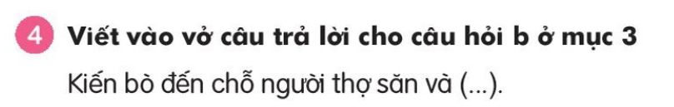
Kiến bò đến chỗ người thợ săn và cắn vào chân anh ta

Slide 15
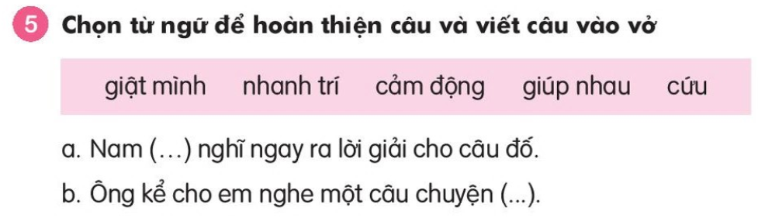
Nam nhanh trí nghĩ ngay ra lời giải cho câu đố.
Ông kể cho em nghe một câu chuyện cảm động.

Slide 16
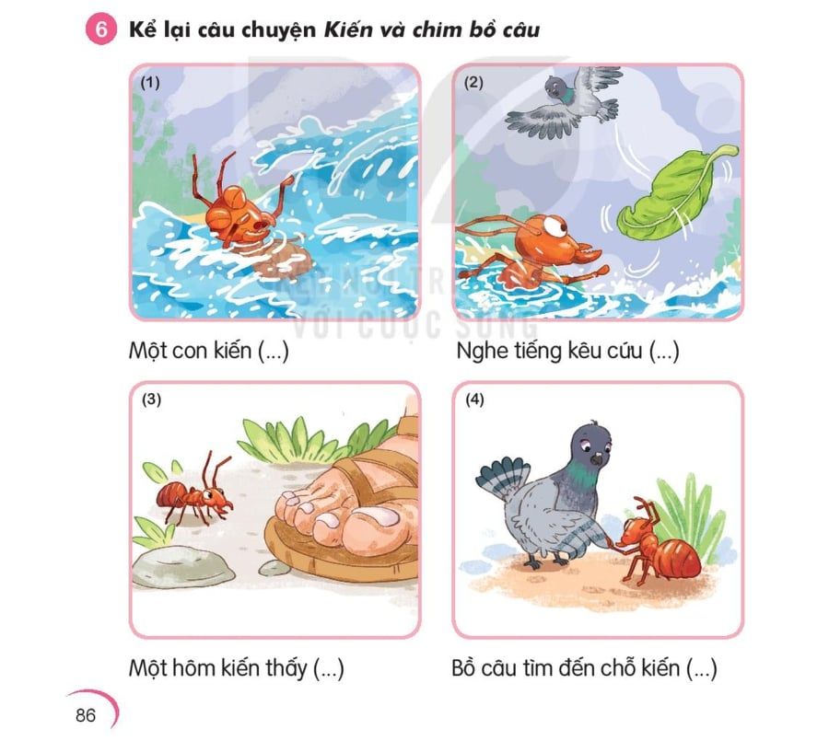

Slide 17
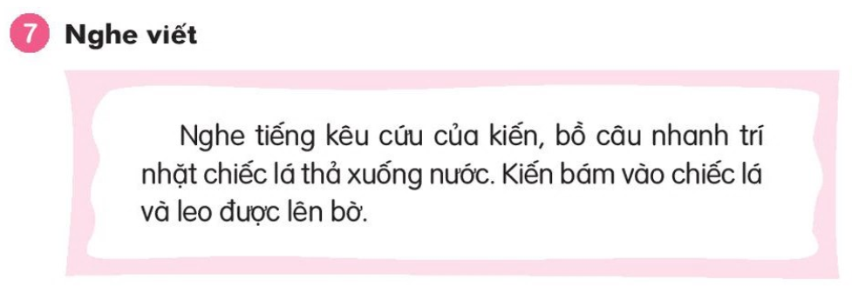

Slide 18
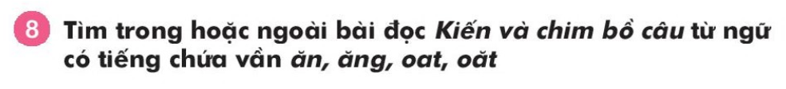

Slide 19
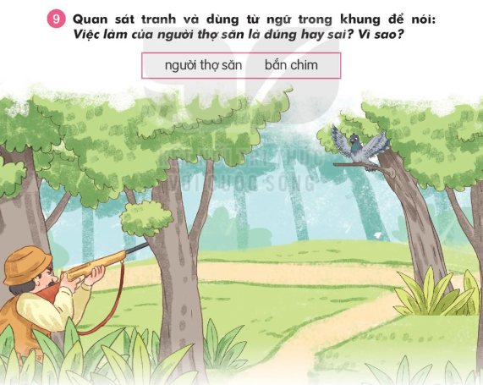

Slide 20


